Slide 1
Обработка рельефа местности с помощью «КОСКАД 3D».
Янковский Евгений Валерьевич
Институт геофизики УрО РАН, Екатеринбург
Klenor1234@gmail.com
Пермь 2023

Slide 2
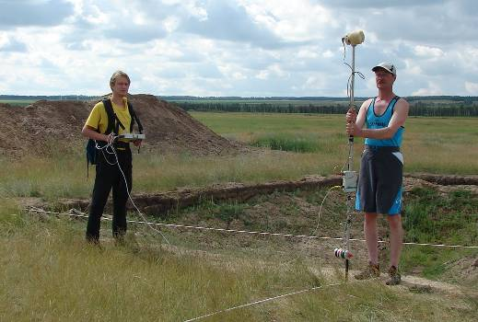
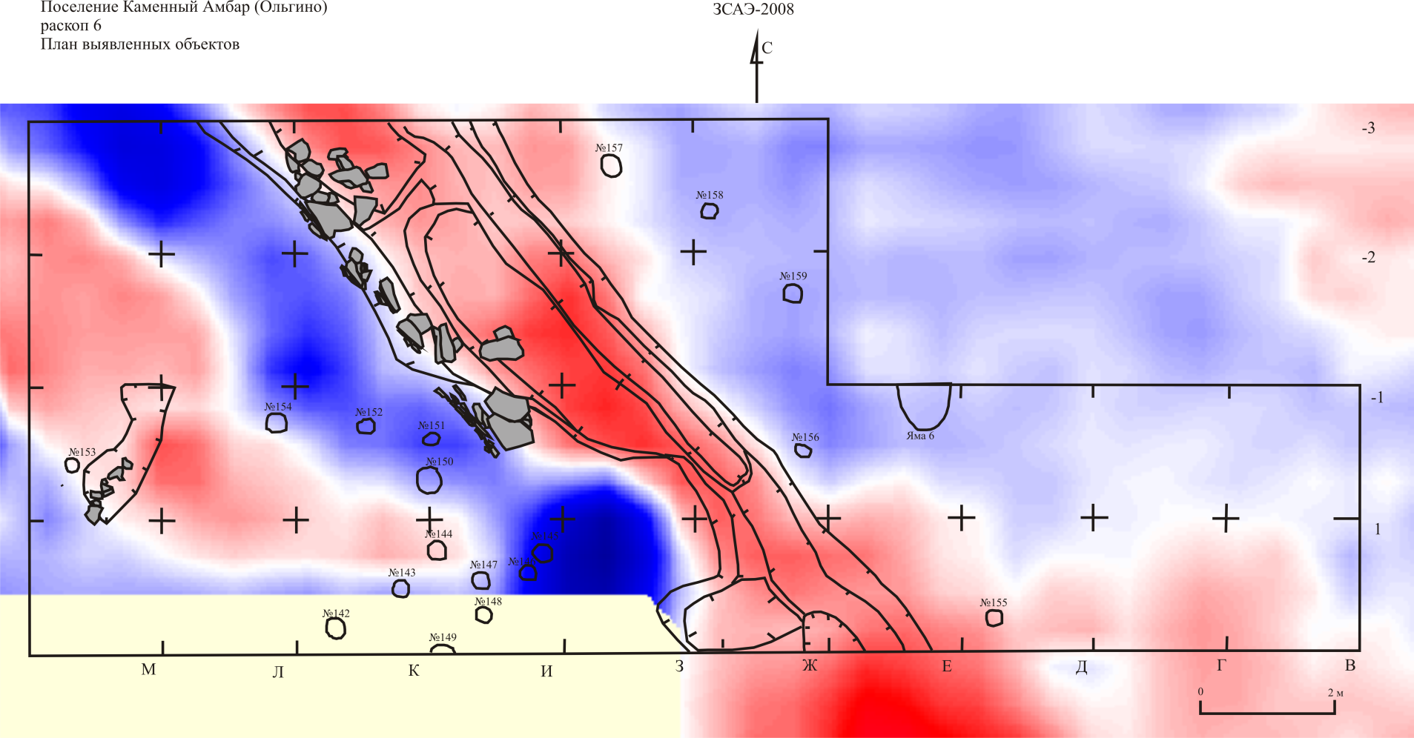
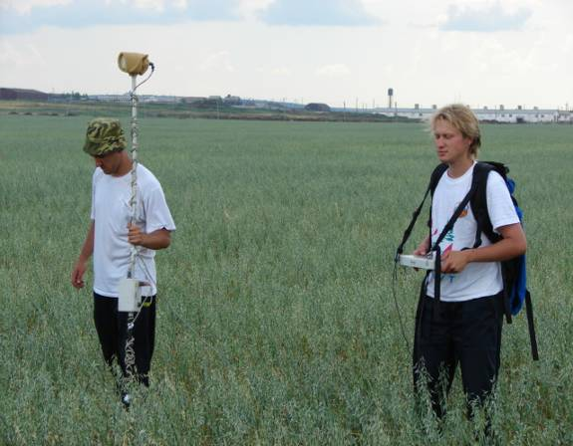

Slide 3
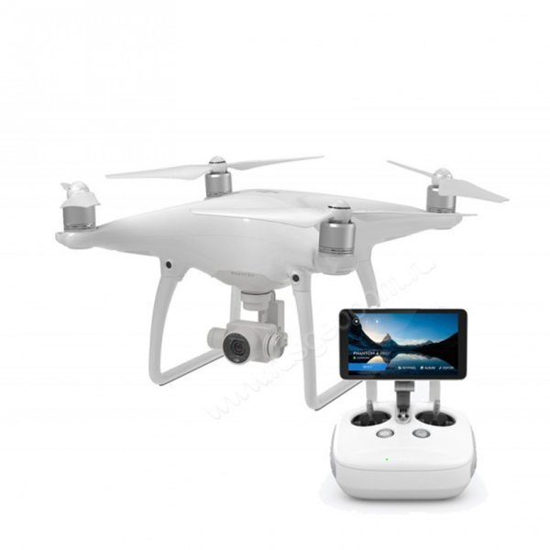
Беспилотник
DJI Phantom 4 Advanced Plus

Slide 4
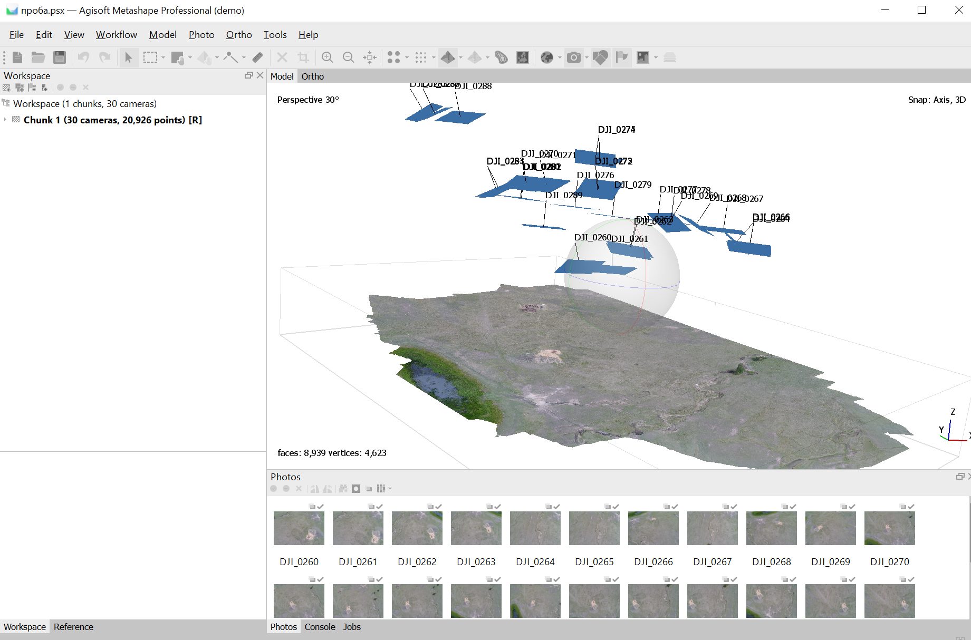
Agisoft Metashape Professional
Dell PowerEdge C4130
4 NVidia Tesla K80

Slide 5
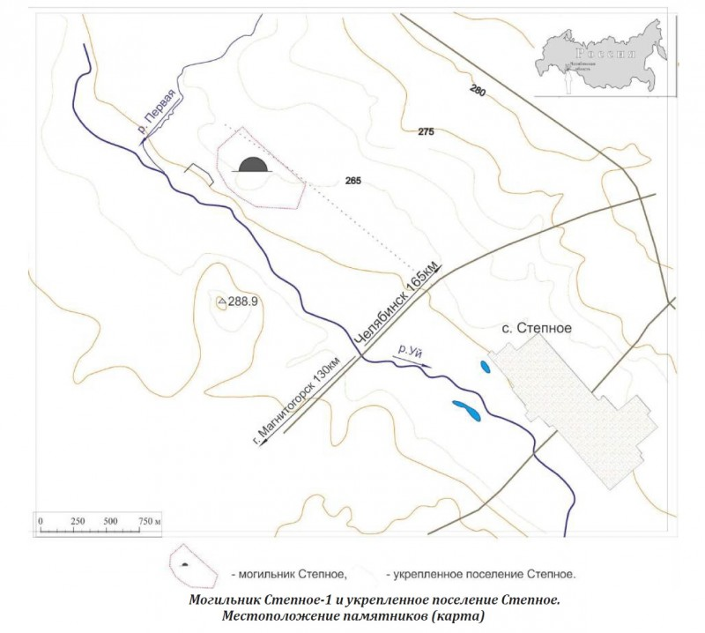
Расположение комплекса археологических памятников «Степное»
Поселение «Степное» находится в Пластовском районе Челябинской области на левом берегу р. Уй близ современного поселка.
Комплекс археологических памятников «Степное» находится на первой надпойменной террасе левого берега реки.

Slide 6
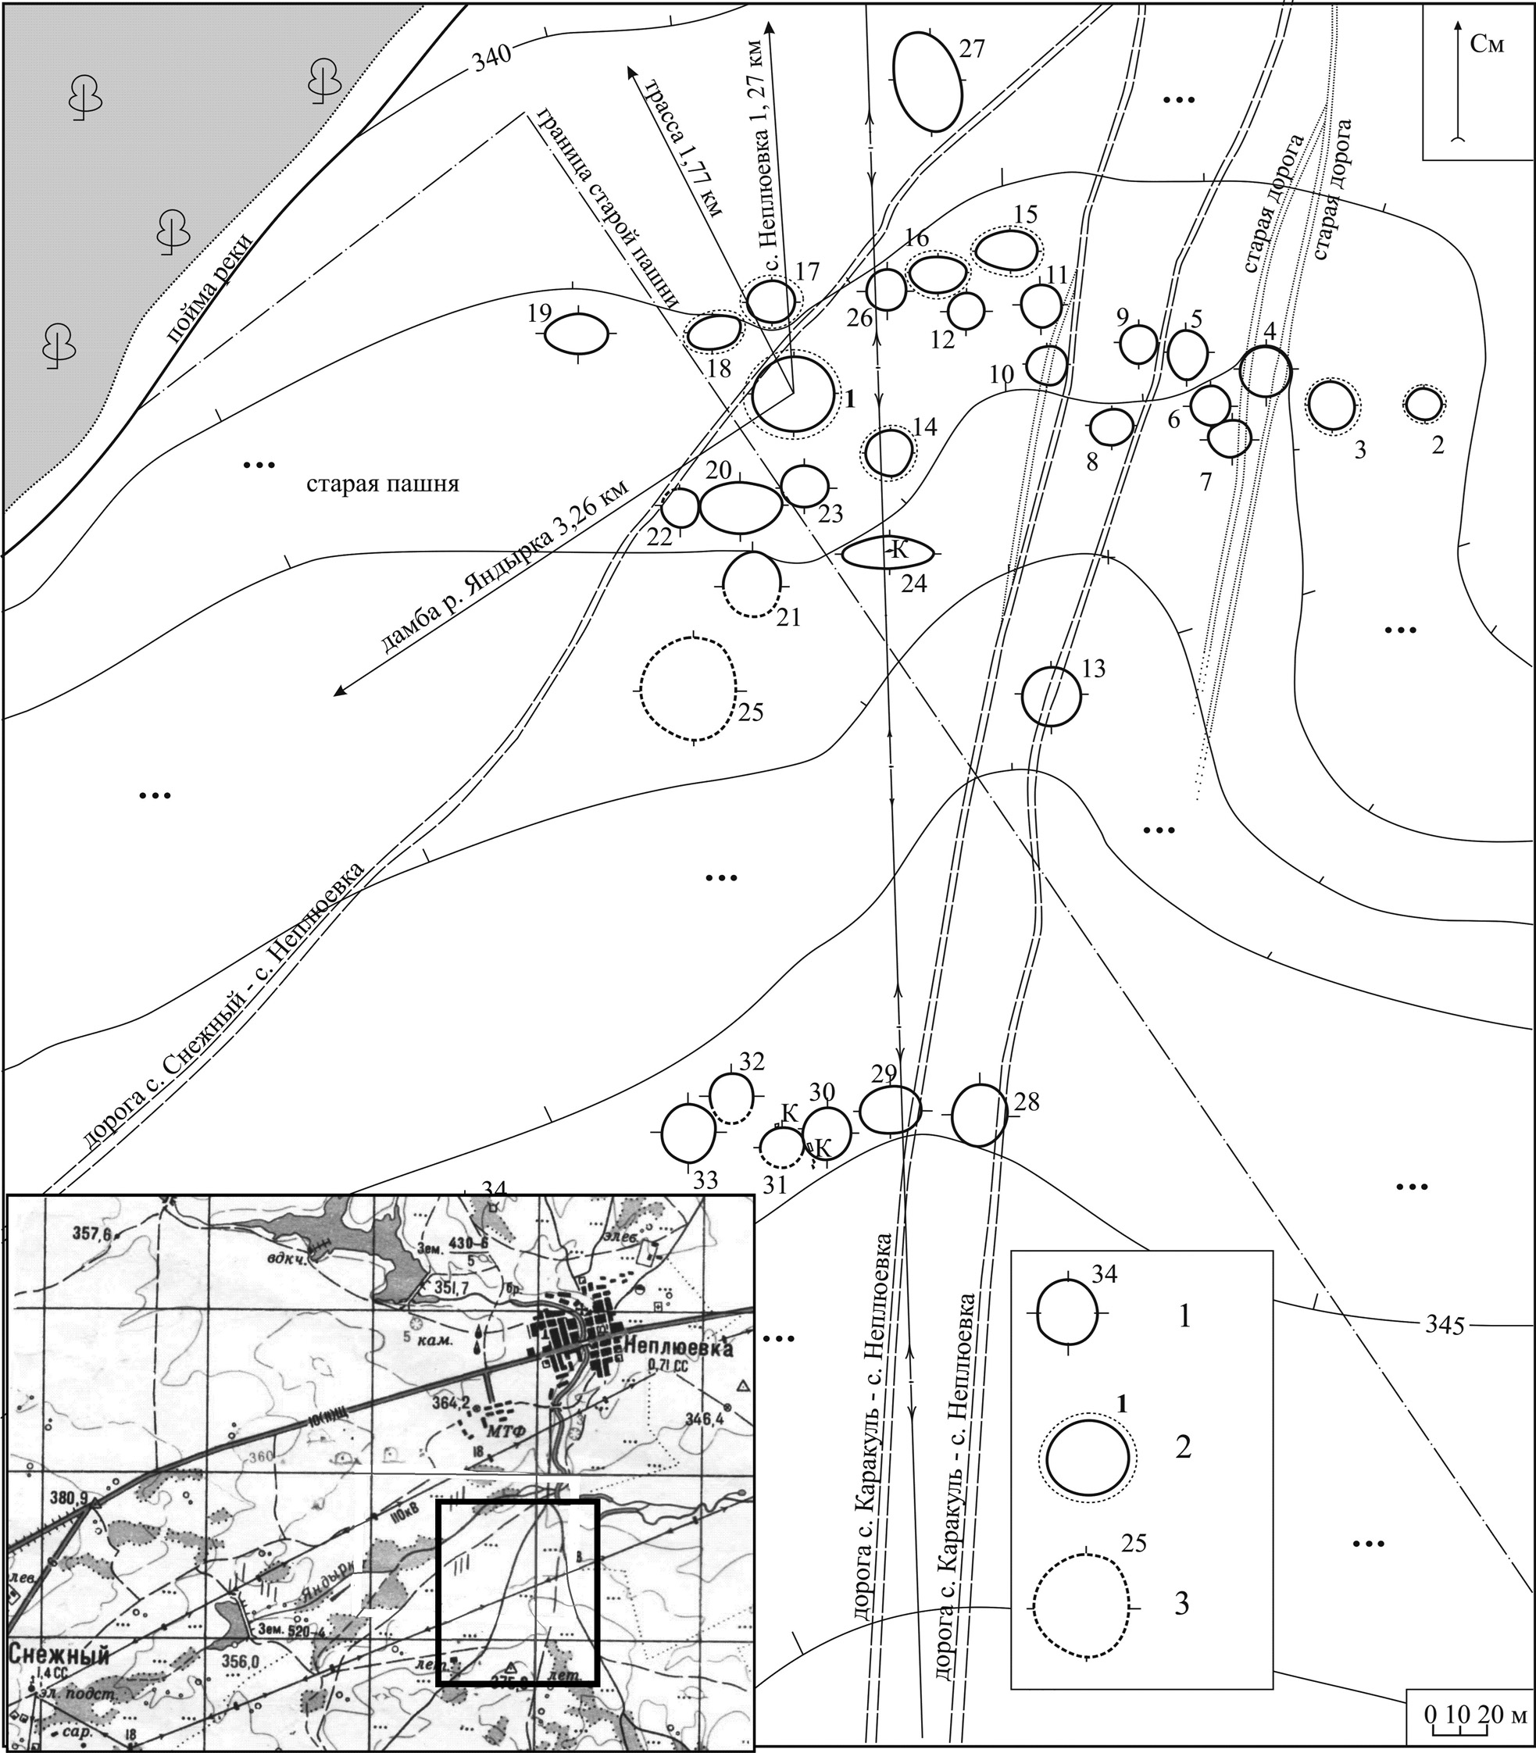
Схема курганного комплекса Неплюевский:
1 – курганы без канавки; 2 – курганы с канавкой; 3 – предполагаемые курганы.
Черным прямоугольником отмечено расположение кургана на карте

Slide 7
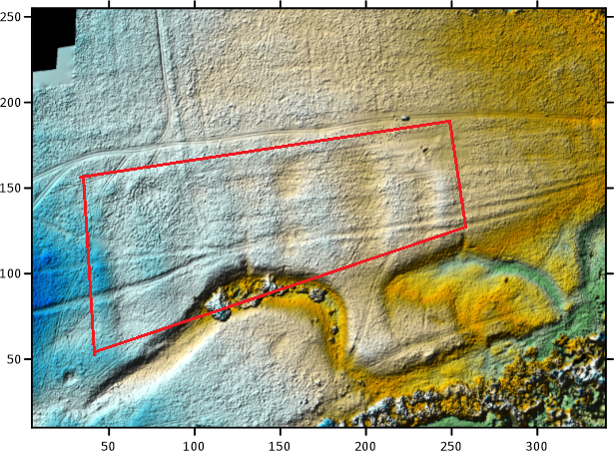
Рис. 1 Степное-25
Рис. 2 Неплюевский курганный могильник

Slide 8
Рис. 3. Фильтрация рельефа от рис. 1
Рис. 4. Фильтрация рельефа от рис. 2

Slide 9
Рис. 5. Фильтрация рельефа от рис. 3
Рис. 6. Фильтрация рельефа от рис. 4

Slide 10
Рис. 7. Фильтрация рельефа от рис. 5
Рис. 8. Фильтрация рельефа от рис. 6

Slide 11
Спасибо за внимание!

